Slide 1

2026 AI Pilot Top Gun Challenge
나만의 AI Pilot을
실험하는 방법

Slide 2
1. 접근법
이 매뉴얼의 목적
RLLib 기반 실험 공통 플랫폼 사용 가이드
핵심 규칙 3개
● 학생은 보상, 관측, 커리큘럼, YAML 조건을 자유롭게 설계합니다.
● 공통 코드는 실행 계약과 기록 방식을 제공합니다.
● 아이디어는 작게 돌리고, 로그로 읽고, 다음 가설로 이어가는 방식을 권장합니다.
1
실행 위치와 런타임 자산
2
관측 mode/module 일치
3
bundle과 관측 차원 호환성

Slide 3
1. 접근법
좋은 실험은 작은 루프입니다
가설
→
YAML 기록
→
짧은 학습
→
로그 확인
→
수정
작게
● 가설 1개
● 조건 1개만 변경
기록되게
● YAML로 조건 보존
● output.name + tag
읽히게
● dashboard에서 비교
● config.json까지 같이

Slide 4
1. 접근법
관찰 가능한 지표는 결과의 이유를 읽습니다
reward_mean
에피소드 평균 reward
추세로 학습 안정성 확인
crash_rate
추락 발생률
보상 과격도와 함께 봄
ep_min_distance
에피소드 내 최소 접근
접근/회피 행동 진단
ep_wez_steps
WEZ 안에서 머문 step
교전 점유 시간
승률 하나로 판단하지 않습니다. 왜 그렇게 됐는지를 metric으로 같이 봅니다.

Slide 5
2. 실행 준비
Release 폴더를 루트로 사용합니다
Release/
├ src/dogfight/ 공통 플랫폼
├ student/ 학생 작성 템플릿
├ experiments/ YAML 실험 템플릿
├ train_rllib.py 단일 학습
├ train_curriculum.py 커리큘럼 학습
├ run_local_dogfight.py
├ run_unreal_inference.py
└ DLL / Rule XML / aircraft / engine / scripts
수정 중심
● student/
● experiments/*.yaml
공통 플랫폼
● src/dogfight/
● 실행 계약을 제공
● 기본적으로 직접 수정하지 않음
런타임 자산
● DLL, XML, aircraft, engine, scripts
● 이름 변경과 이동 금지

Slide 6
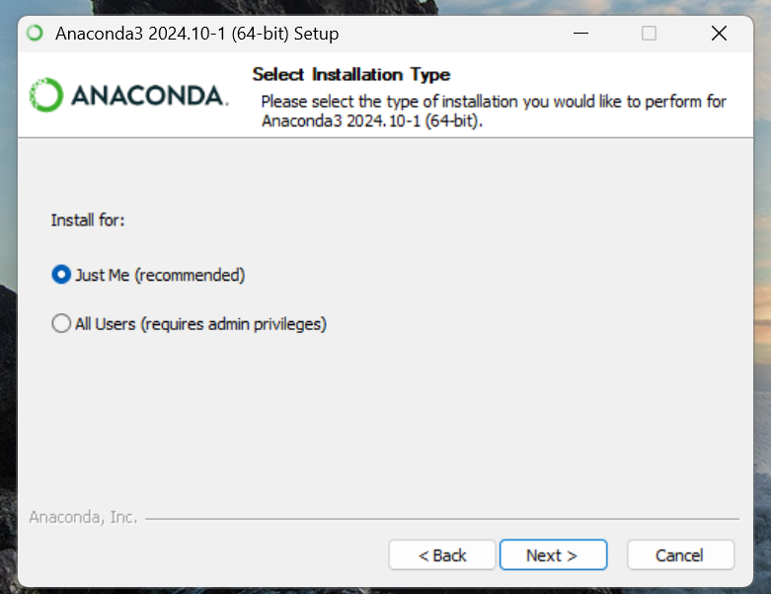
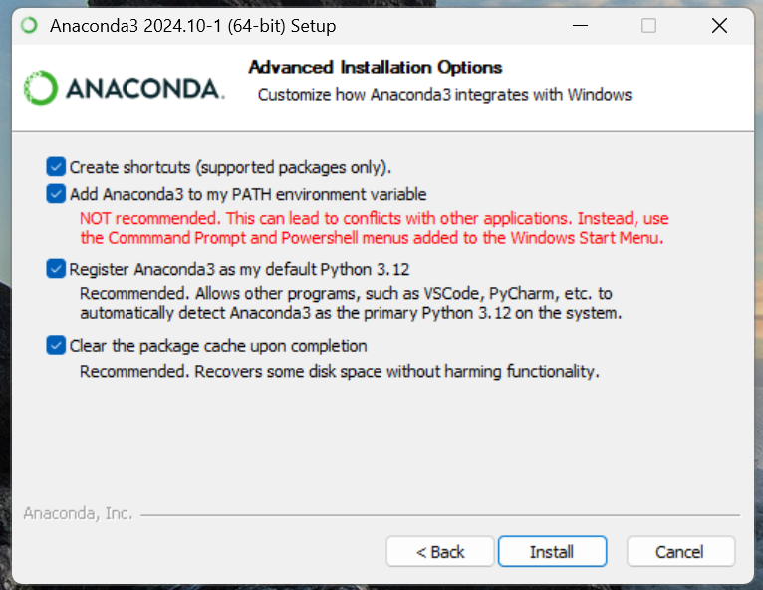
2. 실행 준비
python 가상환경을 먼저 설치합니다
Anaconda 설치 시 체크박스

Slide 7
2. 실행 준비
python 가상환경을 먼저 설치합니다
conda create –n aip python=3.11
conda activate aip
● python을 설치합니다. ● command prompt에서 진행하길 권장합니다. ● Anaconda 가상환경 Python 3.11.x를 사용합니다. ● 설치 직후에는 학습보다 import와 dry-run부터 확인합니다. ● Ray/Torch 문제는 가상환경과 버전 충돌을 먼저 봅니다.
cd DogFightEnv\Release python RLLibLstm\tools\apply_rllib_sac_lstm_patch.py C:\Users\USER\anaconda3\envs\aip --dry-run
cd DogFightEnv\Release python -m pip install -r requirements.txt python scripts\run_experiment.py experiments\student_sac_mlp.yaml --dry-run
python -c "import JSBSimWrapper; print('OK')"

Slide 8
2. 실행 준비
런타임 자산은 반드시 지켜져야 하는 실행 계약입니다
종류
파일/폴더
주의
JSBSim
JSBSimAIPLib.dll
Release 루트
BT DLL
AIP_BASE.dll AIP_BASE_target.dll
기본/target DLL 구분 팀 DLL은 인자로 지정
Rule XML
Rule_forTraining.xml Rule_팀이름.xml
기본 Rule 유지 팀별 Rule은 --bt-rule-xml
Aircraft/Engine
aircraft/, engine/
폴더 이동 금지
JSBSim scripts
scripts/
초기 실행 자산

Slide 9
2. 실행 준비
실패 원인은 다음 부분들부터 확인합니다
DLL을 찾지 못함
Release 루트에서 실행 중인지 확인
파일명 일치 확인
import 실패
가상환경 활성화
requirements 설치 상태 확인
모델 로드 실패
metadata.json / policy_weights.pkl.gz
BUNDLE_DIR 경로 확인
관측 차원 오류
학습과 추론의 mode/module 일치
OBSERVATION_SIZE 확인

Slide 10
3. 환경 계약
환경은 네 개의 계약으로 움직입니다
Observation
정책 입력 벡터
mode/module/shape 일치
Action
4차원 연속 제어
throttle은 내부에서 [0,1]로 변환
Reward
float reward + components
분석 가능한 이름으로 기록
Termination / Info
종료 사유
로그와 metric 해석 근거

Slide 11
3. 환경 계약
관측 모드 : 기본 4종과 custom
classic12
기본 비교용
12차원
relative14
상대 위치 중심
14차원
tactical16
기본 제공 예시
16차원
legacy37
37차원
custom
student/my_observation.py
OBSERVATION_SIZE 직접 선언
--observation-mode custom --observation-module student.my_observation
tactical16은 기본 제공 예시입니다. 학생 설계의 정답으로 고정하지 않습니다.

Slide 12
3. 환경 계약
custom observation 작성 계약 : my_observation.py
OBSERVATION_MODE = "student8"
OBSERVATION_SIZE = 8
def build_observation(ownship_state, target_state, geo_info, wez_config=None):
return np.asarray(obs, dtype=np.float32)
shape
반환 vector shape == OBSERVATION_SIZE
dtype
float32 1-D vector 권장
일관성
학습 / 로컬 / Unreal 모두 같은 module path

Slide 13
3. 환경 계약
액션과 종료는 결과 해석의 기준입니다
액션 공간
종료 조건
축
의미
범위
Health
ownship/target HP 0 이하
Altitude
최저 고도 미만
0
roll
[-1, 1]
1
pitch
[-1, 1]
2
rudder/yaw
[-1, 1]
3
throttle
[-1,1]->[0,1]
Time / Step
max_engage_time
episode_step_limit
FDM / Guard
FDM 오류, NaN
연구용 guard
승패보다 종료 사유부터 봅니다. 종료 조건은 정답이 아니라 분석 기준입니다.

Slide 14
4. 학생 작성
학생 수정 영역은 분리되어 있습니다
student/my_reward.py
보상 아이디어
compute_reward() 반환 계약
student/my_observation.py
관측 아이디어
OBSERVATION_SIZE와 shape 계약
student/my_curriculum.py
단계 아이디어
get_stages()로 stage 목록 제공
Experiments/*.yaml
실험 조건 기록
output/env/algo/runtime을 파일로 보존
공통 학습 루프를 담은 본체의 수정은 지양합니다.

Slide 15
4. 학생 작성
my_reward.py: 공식보다 반환 계약
MY_REWARD_CONFIG = { ... }
def compute_reward(...):
components = {}
total = ...
return float(total), components
반환 계약
float total
dict components
components 이름
ep_reward_<name>으로 기록
metric 분석에 사용
정답 회피
전술 로직 예시는 답안처럼 보이지 않게 최소화

Slide 16
4. 학생 작성
my_observation.py: 커스텀 관측공간
필수
OBSERVATION_SIZE
build_observation(...)
차원 변경 위험
기존 checkpoint/bundle과 호환 불가
선택
OBSERVATION_MODE
OBSERVATION_LOW/HIGH
describe_observation()
기록 위치
YAML env.observation_module
metadata.json observation_module
my_submission.py OBSERVATION_MODULE

Slide 17
4. 학생 작성
my_curriculum.py: get_stages() 계약
from dogfight.ai.curriculum import CurriculumStage
def get_stages() -> list[CurriculumStage]:
return [
CurriculumStage(
name=...,
initial_scenario=..., ...),
...
]
기본 curriculum 참고
Stage 0~3: survival / pursuit / WEZ / autopilot
Stage 4~13: two_circle_headon a000~a180
Stage 14: full_dogfight
실행
--stages-module student.my_curriculum
기본 stage는 출발점이 아니라 계약 확인용 참고입니다.

Slide 18
4. 학생 작성
my_train.py는 wrapper · train_rllib.py가 본체
my_train.py (학생)
TRAINING_CONFIG
ENV_CONFIG
RL_CONFIG
공통 trainer 호출 wrapper
train_rllib.py (본체)
학습 루프, Ray 초기화
checkpoint / bundle 저장
logging / dashboard / record
python train_rllib.py --algorithm sac
--reward-module student.my_reward
--output-name team01 --output-tag v1
공통 학습 루프를 담은 본체의 수정은 지양합니다.

Slide 19
5. 실험 관리
YAML 템플릿 6종: 실험 조건을 보존합니다
템플릿
용도
주요 키
student_sac_mlp.yaml student_ppo_mlp.yaml
일반 학생 시작점 MLP baseline
algo.mlp reward/observation module
student_sac_lstm.yaml student_ppo_lstm.yaml
LSTM 경로 SAC는 RLLibLstm 패치 필요
algo.lstm algo.network
student_mixed_initial_sac_mlp.yaml
BT/loiter target 혼합 MLP 예시
env_config.initial_scenario
student_mixed_initial_sac_lstm.yaml
mixed initial + SAC LSTM 고급 예시
RLLibLstm initial_scenario

Slide 20
5. 실험 관리
dry-run으로 실제 명령을 먼저 봅니다
python scripts\run_experiment.py experiments\student_sac_mlp.yaml --dry-run
dry-run이 보여주는 것 YAML → CLI 변환 결과 output.name / tag 선택된 module path env_config nested 설정
바로 다음 단계 짧은 iterations로 smoke 관측 shape / reward 반환 확인 bundle 저장 확인
YAML은 조건을 기록하고, Python 아이디어는 module로 주입합니다.

Slide 21
5. 실험 관리
두 실험을 비교할 때는 숫자와 조건을 함께 봅니다
Run A · sac_mlp_v1 YAML: student_sac_mlp.yaml config.json observation_module 확인 metrics.jsonl reward_mean, crash_rate
vs
Run B · mixed_initial_sac_mlp_v1 YAML: student_mixed_initial_sac_mlp.yaml initial_scenario 분포 확인 metrics.jsonl win_rate, ep_min_distance
metrics.jsonl
reward_mean 추세
crash_rate, win_rate
config.json
YAML/CLI 설정
reward / observation module
metadata.json
obs_mode / observation_module
bundle 해석 기준

Slide 22
5. 실험 관리
모델 bundle은 학습 모델의 제출 단위입니다
artifacts/models/<team>/<tag>/
├ metadata.json
└ policy_weights.pkl.gz
metadata.json 확인 키
algorithm
obs_mode / observation_module
reward_module
policy_weights.pkl.gz
경량 정책 weight
Native checkpoint와 분리
bundle 사용 위치
로컬 검증 / Unreal 제출

Slide 23
6. 학습 실행
PPO와 SAC는 선택 가능한 도구입니다
PPO
정책 업데이트 폭 제한
비교적 안정적인 baseline
clip-param, gae-lambda
SAC
entropy 기반 탐색
연속 제어 실험에 적합
tau, target-entropy
LSTM/RNNSAC는 RLlib 패치 필요

Slide 24
6. 학습 실행
처음에는 짧게, 의존성부터 확인합니다
ray stop –force
초기 목표
좋은 reward가 아니라 실행 가능성 확인
python train_rllib.py --algorithm sac --iterations 1 --output-name team01 --output-tag smoke
Ray/RLlib 의존성
짧은 smoke로 빌드/import 확인
긴 Ray 실행은 본 학습에서만
python student\my_train.py --iterations 1
이후 확대
관측 shape, reward 반환, bundle 저장을 먼저
안정화 후 iterations와 batch를 키운다

Slide 25
6. 학습 실행
재개 방식 3종: 보존 상태가 다릅니다
Native checkpoint
옵션: --restore-checkpoint
보존: policy + optimizer + replay buffer
쓰임: 중단된 학습을 그대로 재개
Lightweight bundle
옵션: --init-bundle
보존: policy weight only
쓰임: 좋은 정책을 시드로 새 실험 시작
Curriculum resume
옵션: --resume
기준: curriculum_state.json
쓰임: 중단된 stage/iteration 이어가기
주의: 관측 변경
OBSERVATION_SIZE 또는 module이 바뀌면 기존 checkpoint/bundle과 호환되지 않습니다.
주의: LSTM bundle
LSTM bundle은 metatdata의 use_lstm_sac, lstm_scope, max_seq_len 확인 필요
주의: 한 줄 원칙
--restore-checkpoint`와 `--init-bundle`은 동시에 쓰지 않는다. weight-only 재시작을 checkpoint 재개처럼 해석하면 optimizer/replay 상태가 달라져 결과 비교가 흔들린다.

Slide 26
7. 로컬 검증
로컬 검증은 제출 전 안전 점검입니다
bundle 선택
→
backend 조합
→
교전 실행
→
종료 사유 확인
→
다음 실험
python run_local_dogfight.py --ownship-backend rl --ownship-bundle-dir artifacts\models\team01\v1 --target-backend bt --save-log

Slide 27
7. 로컬 검증
먼저 볼 것은 승률보다 실패 원인입니다
Crash / Altitude
비행 안정성 실패
액션 과격도, 초기 조건 확인
FDM / NaN
시뮬레이터 상태 오류
로그와 상태값 확인
Observation mismatch
mode/module 불일치
bundle metadata와 제출 설정 비교
Distance / WEZ
접근과 기하 흐름
정답 보상이 아닌 관찰 지표

Slide 28
7. 로컬 검증
custom 관측 policy는 같은 module로 검증합니다
python run_local_dogfight.py
--ownship-backend rl
--ownship-bundle-dir artifacts\models\team01\observation_v1
--target-backend bt
--observation-mode custom
--observation-module student.my_observation
같은 module path
학습 때 쓴 module을 그대로 사용
판단 기준
로그 근거로 다음 실험을 고른다

Slide 29
8. Unreal 제출
Unreal 접속도 같은 입력 계약을 씁니다
PlaneInfo
→
Observation
→
Policy/BT
→
CMD
→
Unreal step
입력 계약 일치
로컬 / 학습 / Unreal 동일 module path
서버 정보
IP / Port / 팀명
운영 공지 기준
MODE 선택
rl / bt / hybrid
rl/hybrid는 BUNDLE_DIR 필요

Slide 30
8. Unreal 제출
student/my_submission.py 수정 지점
설정
의미
확인
TEAM_NAME
팀 표시 이름
등록명과 일치
SERVER_IP / PORT
Unreal 서버 주소
운영 공지 기준
MODE
rl / bt / hybrid
실험 의도와 일치
BUNDLE_DIR
제출 policy 경로
metadata와 weights 확인
OBSERVATION_MODE / MODULE
policy 입력 계약
학습 설정과 일치

Slide 31
9. 최종 점검
최종 체크리스트와 운영 원칙
실행 위치 Release
실험 기록
YAML
output.name/tag
dashboard config.json
모델 파일
metadata.json
policy_weights.pkl.gz
bundle path
제출 계약
student/*
artifacts/models/<output team>/<output tag >

Slide 32
Appendix A
오류 FAQ
증상
먼저 확인
조치
DLL 오류
Release 루트와 파일명
위치/이름 확인
import 실패
Python/venv/requirements
환경 재확인
모델 로드 실패
BUNDLE_DIR와 파일 2개
metadata/weights 확인
관측 오류
mode/module/shape
학습 설정과 제출 설정 비교
서버 무응답
IP/port/방화벽
운영 공지와 네트워크 확인

Slide 33
Appendix B
로그는 다음 가설의 근거입니다
로그
볼 것
사용
training_log.csv
reward, crash, win, WEZ, distance
학습 추세
metrics.jsonl
dashboard scalar
시각 비교
config.json
YAML/CLI/module 설정
조건 비교
Tacview CSV
위치, 자세, health
로컬 교전 복기
summary.json
end_condition, outcome
종료 사유

Slide 34
Appendix C
긴 CLI 명령 모음
YAML dry-run python scripts\run_experiment.py experiments\student_sac_mlp.yaml --dry-run
단일 학습 python scripts\run_experiment.py experiments\student_sac_mlp.yaml
custom 관측 학습 student_sac_mlp.yaml에서 observation_mode: custom, observation_module: student.my_observation 활성화

Slide 35
Appendix C
긴 CLI 명령 모음
Native checkpoint 재개
python train_rllib.py --algorithm sac --iterations 50 `
--restore-checkpoint artifacts\checkpoints\team01\v1 `
--output-name team01 --output-tag v1_resume
Lightweight bundle 재시작
python train_rllib.py --algorithm sac --iterations 50 `
--init-bundle artifacts\models\team01\v1 `
--output-name team01 --output-tag bundle_restart_v1
SAC LSTM YAML smoke ray stop --force python scripts\run_experiment.py experiments\student_sac_lstm.yaml --dry-run python scripts\run_experiment.py experiments\student_sac_lstm.yaml

Slide 36
Appendix D
Unreal 접속 명령
python run_unreal_inference.py --mode rl --bundle-dir artifacts\models\team01\sac_mlp_v1 --team-name team01 --server-ip <IP> --server-port 9999 --action-repeat 6
python run_unreal_inference.py --mode rl --bundle-dir artifacts\models\team01\observation_v1 --observation-mode custom --observation-module student.my_observation --team-name team01 --server-ip <IP> --server-port 9999 --action-repeat 6
python run_unreal_inference.py --mode hybrid --bundle-dir artifacts\models\team01\sac_mlp_v1 --bt-dll AIP_BASE.dll --bt-rule-xml Rule_팀이름.xml --team-name team01 --server-ip <IP> --server-port 9999 또는 python student\my_submission.py

Slide 37
Appendix E
관측 일관성
YAML
→
train
→
metadata
→
local
→
submission
위치
확인할 값
불일치 위험
YAML
env.observation_mode / observation_module
학습 조건 기록 오류
train_rllib.py
--observation-mode / --observation-module
학습 입력 차원 불일치
metadata.json
obs_mode / observation_module
bundle 해석 오류
run_local_dogfight
--observation-mode / --observation-module
로컬 성능 왜곡
my_submission.py / CLI
OBSERVATION_MODE / OBSERVATION_MODULE BT_RULE_XML / ACTION_REPEAT
제출 추론 입력 또는 BT 자산 불일치

Slide 38
Appendix F
SAC LSTM 패치 적용
기본 경로 student_sac_mlp.yaml student_ppo_mlp.yaml mixed initial은 별도 예시
패치 적용 RLLibLstm/tools/apply_rllib_sac_lstm_patch.py Ray 2.54.0 site-packages 확인 후 적용
RNNSAC
`actor_only`: actor LSTM+MLP Q
`actor_critic`: recurrent Q/twin/target Q
`sequence_v1`: YAML layer sequence

